Slide 1
Depth Anything V2を用いた
UAV稲画像からの高さ推定・3D復元に向けた
予備的検討
一般環境評価から実稲UAV画像・CHM比較まで
UAV
DA2
稲高
卒業研究 発表資料
RGB
depth
発表者：＿＿＿＿＿＿＿＿ 所属：＿＿＿＿＿＿＿＿
2026
Notes:
この発表では、Depth Anything V2の深度出力が稲高計測にそのまま使えるかを段階的に確認した予備実験を紹介します。

Slide 2
研究背景と最終目標
最終目標
UAV RGB画像から
稲の高さと3D形状を推定する
UAV RGB
稲群落を撮影
Depth Anything V2
カメラからの距離（depth）
≠ 地面からの稲高
画素ごとの深度表現
幾何・スケール補正
地面基準・撮影幾何・実測スケールが必要
camera pose / ground plane / 実測高
稲高・3D復元
研究全体の到達目標
本研究の位置づけ：画像から深度を得ることと、地面基準の作物高を測ることは異なる。
02
Notes:
深度推定の出力は、画素のカメラ距離または相対的な順序です。稲高へ変換するには地面の位置、カメラの姿勢と尺度が必要です。

Slide 3
Depth Anything V2が出力する深度
RGB画像
Depth Anything V2
深度マップ
Metric depth
Relative depth
距離をメートル単位で出力
画面内の相対的な前後関係
モデル・学習domainの尺度に依存
絶対尺度・メートル単位を持たない
カメラ距離であり、稲高そのものではない
局所的な高低順序が残るかを別途評価
この予備検討の問い
作物domainで出力が保たれるか？ 局所差分は高さ差を表すか？
[1] Yang et al., Depth Anything V2, NeurIPS 2024.
03
Notes:
DA2にはmetric depthとrelative depthの出力があります。相対深度をGTに合わせてscale+shiftした値は診断用途であり、未知データでの自動校正を意味しません。
一次資料:
- https://arxiv.org/abs/2406.09414
- https://github.com/DepthAnything/Depth-Anything-V2

Slide 4
予備実験の流れ：次の問いへ進む
一般環境
GT depth
3D化
稲UAV画像
KITTI
metric depth
ETH3D
RGB–depth対応
camera intrinsics
→ point cloud
LUMS
適用可能性
可能性と限界
実際の稲＋CHM
UAV作物＋GT
高さ推定の
条件を整理
AirMeasurer
relative depth比較
UAV3DCrop
52 images
ストーリー：適用できる？ → 深度を評価できる？ → 3D化できる？ → 稲高と対応する？
比較対象とGTの条件が異なるため、各datasetの値を単純なランキングには用いない。
04
Notes:
一般道路から始めて評価基盤を確認し、次に点群化、稲画像への適用、作物UAVのGT深度、実稲のCHMへ進みました。各段階で別の研究上の問いを確認しています。

Slide 5
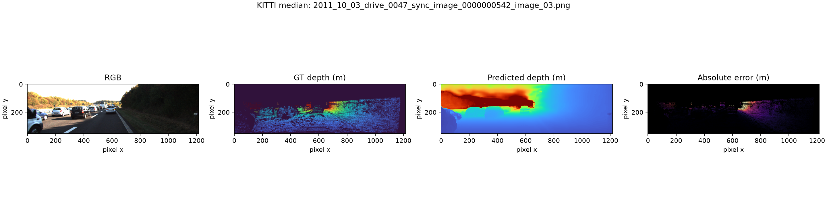
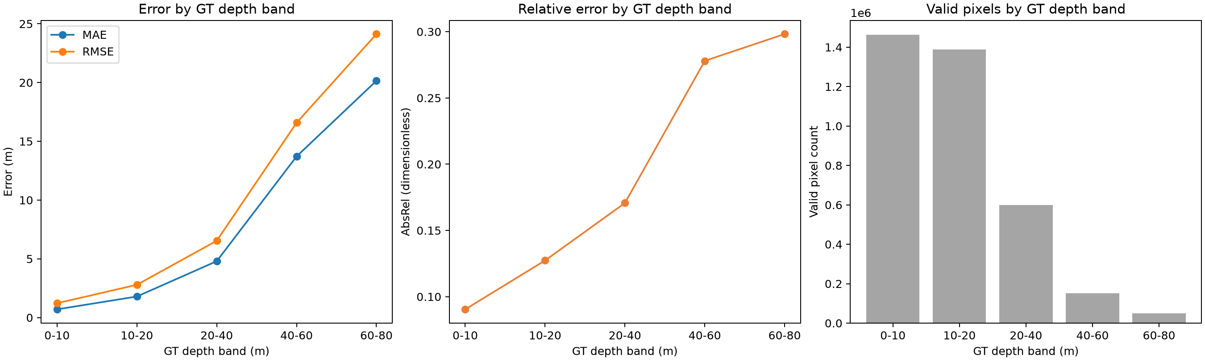
KITTI：距離が伸びるほど誤差が拡大
距離帯別 MAE (m)
0–10 m
0.70
10–20 m
1.79
20–40 m
4.80
40–60 m
13.71
60–80 m
20.15
MAE
RMSE
AbsRel
2.592
5.469
0.128
m
m
50画像：遠距離帯で誤差が大きく増加
[2] KITTI benchmark; 50 images, pooled valid pixels.
05
Notes:
50画像・有効画素をpoolして集計。GT距離帯MAEは0–10 m 0.7002、10–20 m 1.7930、20–40 m 4.7977、40–60 m 13.7114、60–80 m 20.1499 m。屋外道路domainでの確認で、作物domainの性能を意味しません。
一次資料:
- https://www.cvlibs.net/datasets/kitti/
- https://www.cvlibs.net/publications/Geiger2012CVPR.pdf

Slide 6
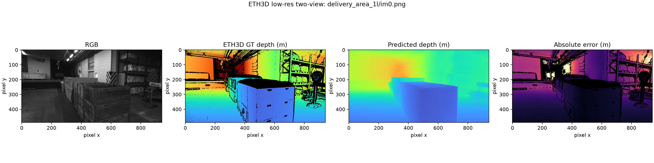
ETH3D：深度から点群を再構成
RGB画像
rectified camera view
Depth × Intrinsics
各pixelをXYZへ逆投影
RGB + Depth + Camera Intrinsics
GT depth MAE
GT depth RMSE
有効pixel
予測 / GT point cloud
1.437
1.893
343,531
PLYを同一camera座標に生成
m
m
1 image
Chamfer-like mean NN
深度→3Dの処理経路を確認。稲画像の精度評価ではない。
対称平均 0.913 m
[3] ETH3D; one indoor image for this preliminary pipeline check.
06
Notes:
ETH3Dの1画像でdisparity由来GT depthと予測を比較し、intrinsicsを使った点群を生成しました。予測115,395点・GT 86,105点からそれぞれ50,000点sample。ICP等のalignmentなしで、予測→GT NN平均0.6751m、GT→予測1.1517m、対称平均0.9134m。
一次資料:
- https://eth3d.ethz.ch/
- https://openaccess.thecvf.com/content_cvpr_2017/papers/Schops_A_Multi-View_Stereo_CVPR_2017_paper.pdf

Slide 7
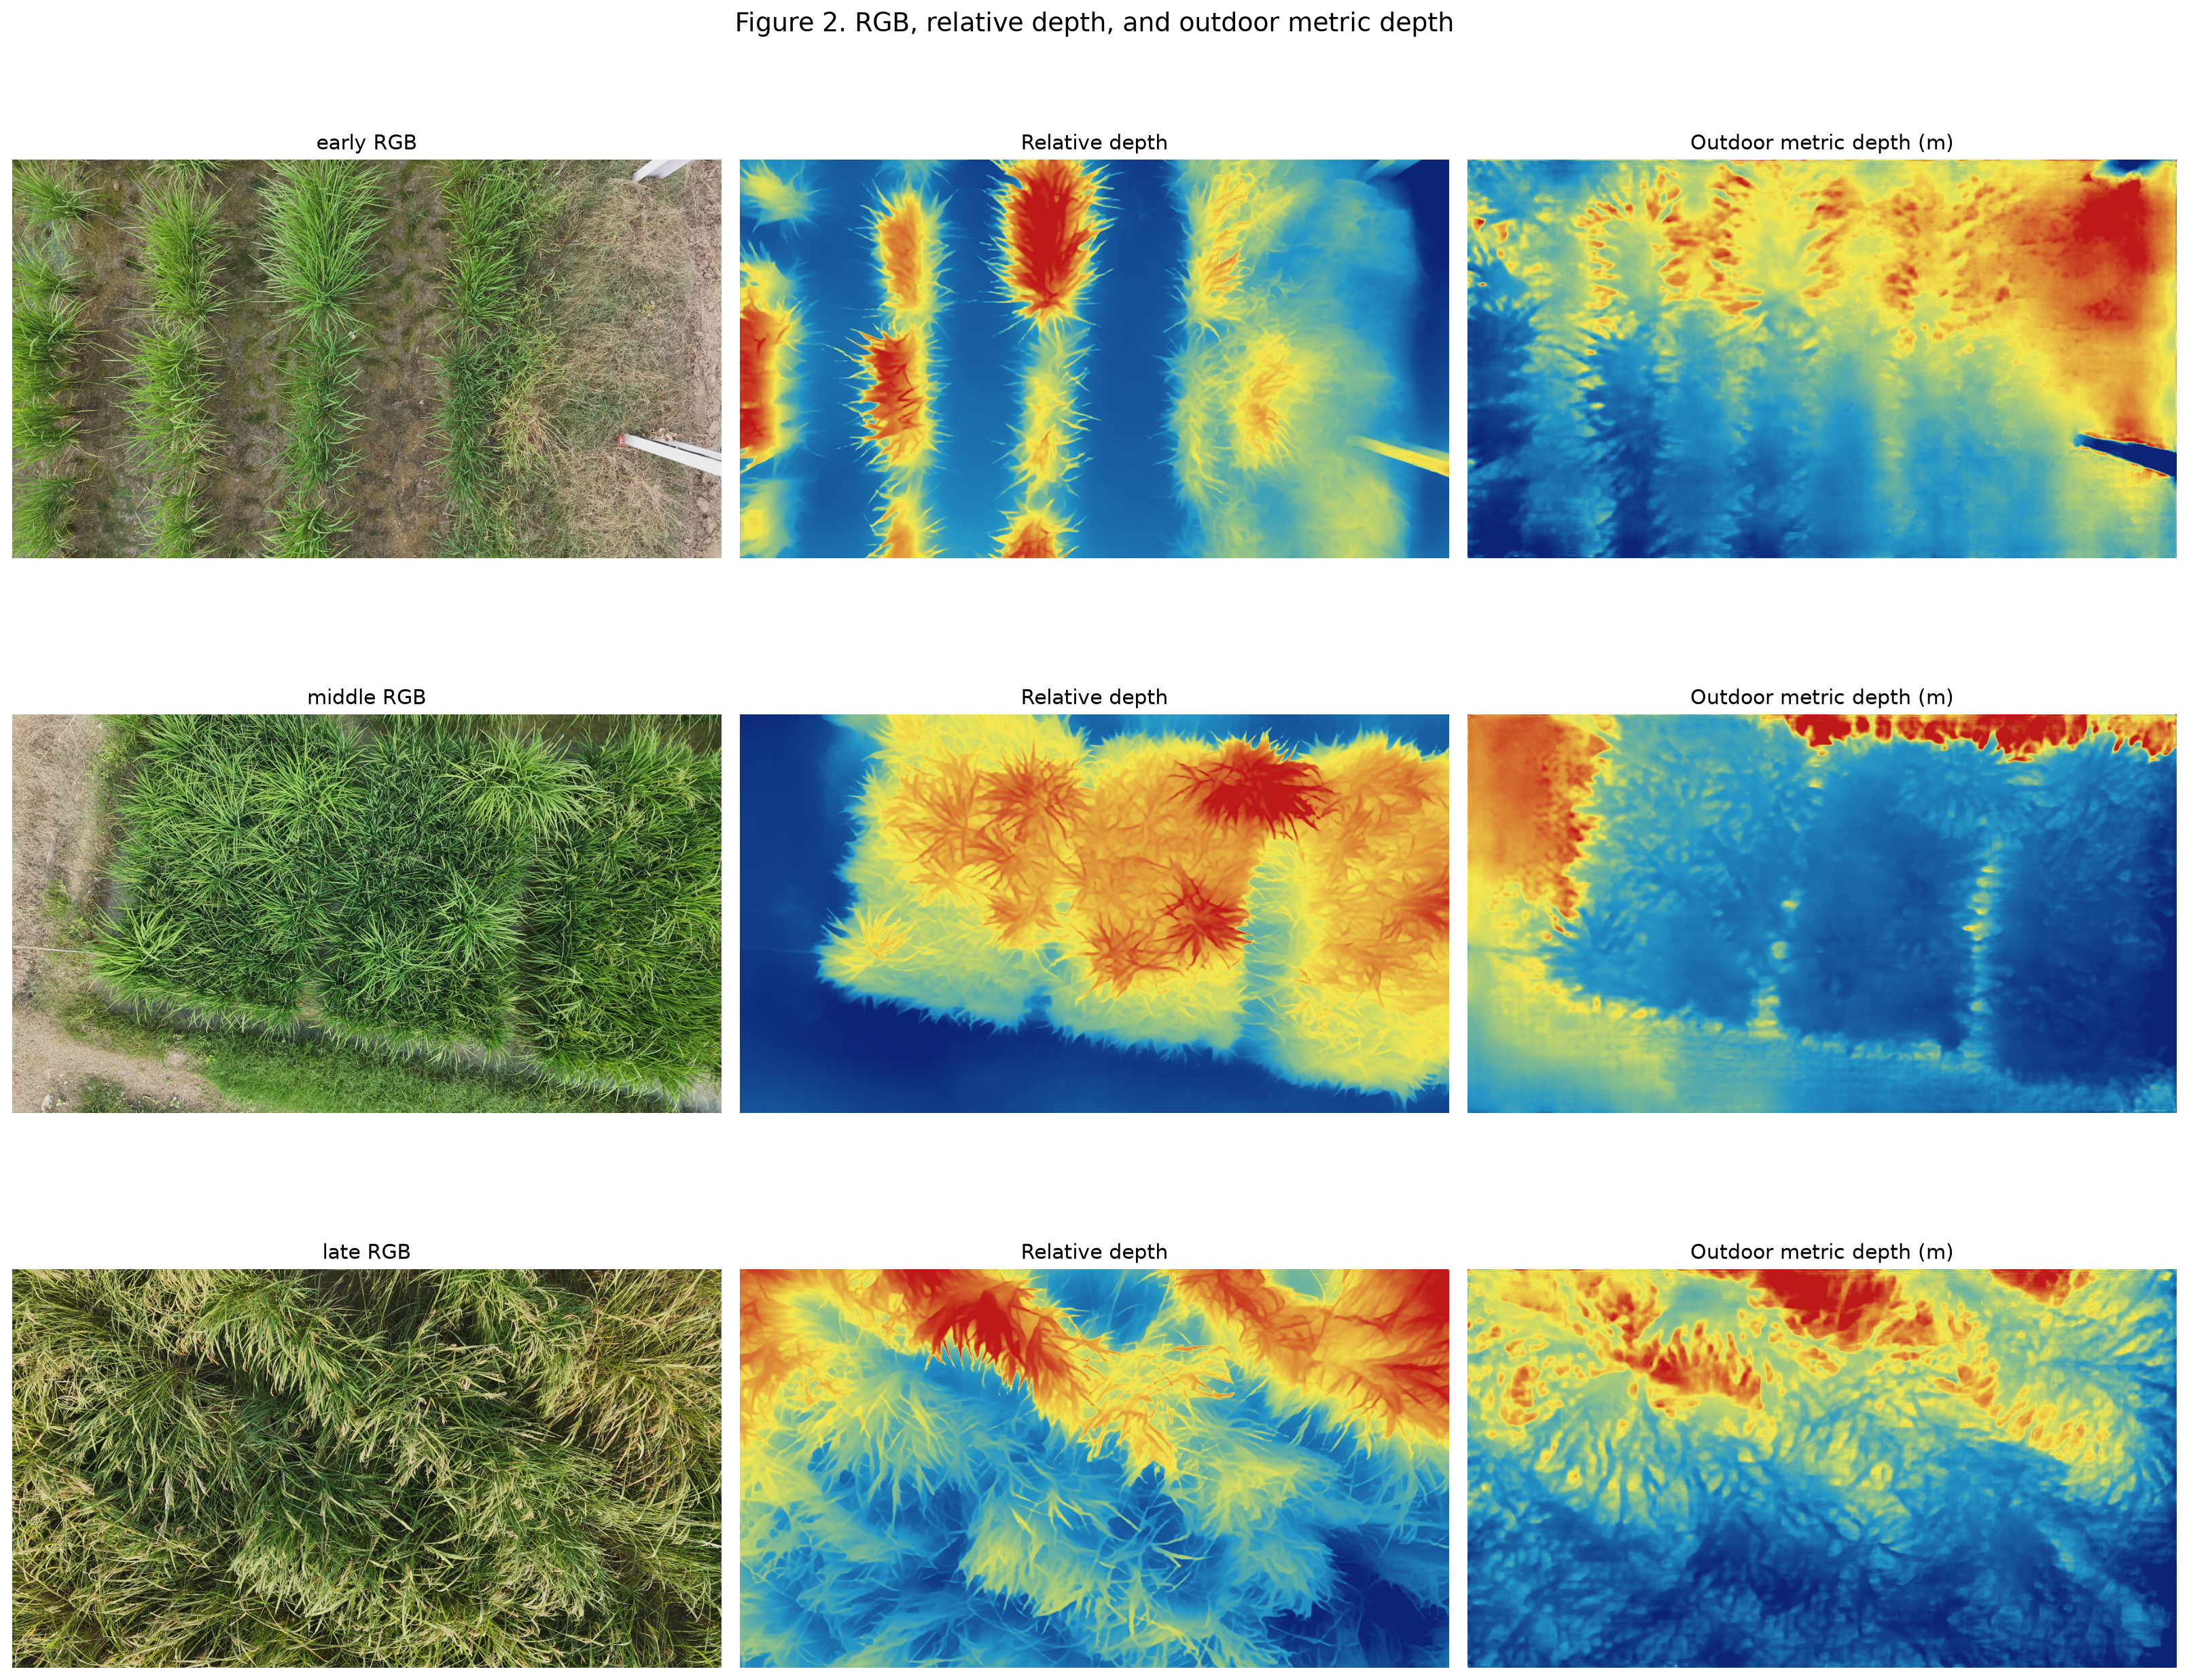
LUMS：稲UAV画像への適用
確認できたこと
稲画像でもdepth mapを生成
Metric中央値は約5.26–6.82 m
撮影高度に近い値でも精度証明ではない
評価上の限界
dense canopy / ground visibility
黄化・褐色葉、water、shadow
vegetation mask・camera pose不足
frame-level GT不足
canopy–ground depth差は proxy。稲高として扱わない。
[4] LUMS rice UAV dataset; 9 images (early / middle / late, n=3 each).
07
Notes:
Early/middle/lateを各3枚、合計9枚に適用。canopy-ground depth differenceは地面・canopyの対応やframe-level GTがないためproxyにとどまり、稲高とは呼びません。Lateの候補地面値は最終methodでNO_GROUND_REFERENCEとして除外されています。
一次資料:
- https://github.com/LUMS-WIT/infrastructure-free-uav-phenotyping
- https://doi.org/10.1016/j.compag.2026.111677

Slide 8
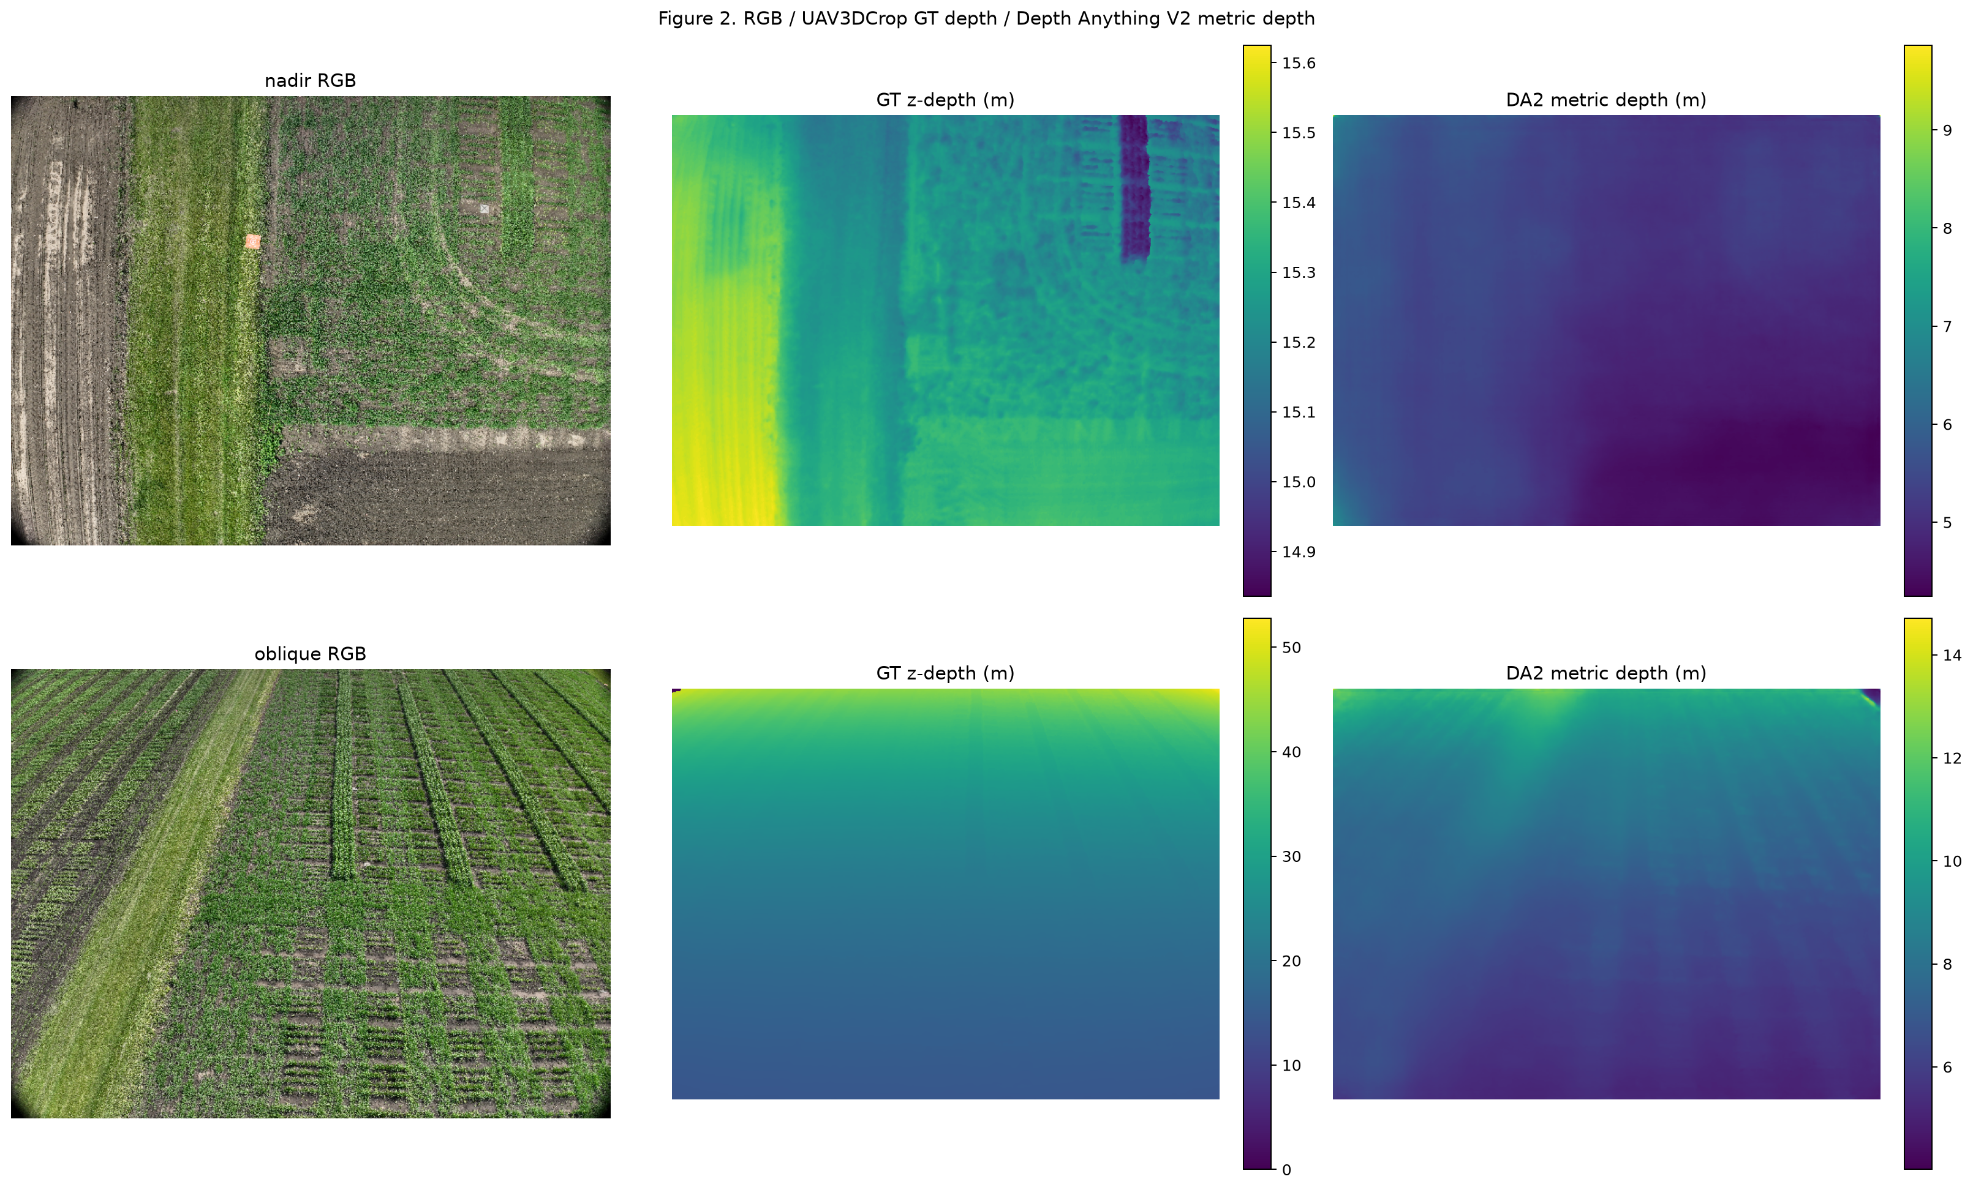
UAV3DCrop：作物UAVのGT depth評価
評価セット：52画像
Crop
Wheat 20
Oat 16
Corn 16
View
Nadir 26
Oblique 26
Total 52
MAE
RMSE
AbsRel
13.579
14.714
0.657
m
m
Bias −13.579 m
raw metric depthの大きなdomain bias
代表例：Wheat（図版はWheat subset）
KITTIとの順位付けではなく、撮影視点・作物domainで性能が大きく変化した結果。
[5] UAV3DCrop: photogrammetry MVS camera-frame z-depth; not hand-measured rice height.
08
Notes:
全52画像はWheat20 + Oat16 + Corn16、nadir26 + oblique26のcanonical uav3dcrop_all集計。MAE/RMSE/AbsRel/Biasはpooled。提示したRGB/GT/pred図は既存のWheat-only図なので代表例と明記。KITTIとの直接ランキングはしません。
一次資料:
- https://link-dev.github.io/UAV3DCrop/
- https://arxiv.org/abs/2608.06404
- https://github.com/Link-dev/UAV3DCrop

Slide 9
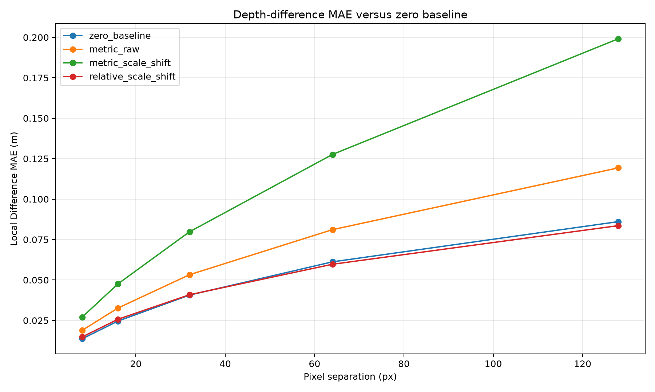
Local Depth Differenceの落とし穴
32 px pair（m）
指標
値
|GT差分| 中央値
0.015625
zero baseline MAE
0.040656
metric raw MAE
0.053259
relative aligned MAE
0.040874
Local MAEが約4～5 cmでも、高さを4～5 cm精度で測定できることを意味しない
UAV3DCrop all, 52 images; pair-pooled 32 px pairs, n=1,040,000.
09
Notes:
|GT差分|中央値0.015625 m、mean absolute GT difference = zero-baseline MAE = 0.0406557 m。metric raw MAEは0.0532587、relative scale+shiftは0.0408736 mでzeroより0.000218m悪い。relative alignmentはGTを使う診断であり、実運用で利用できる校正ではありません。Local differenceはcrop GTのcamera-frame Z差。
一次資料:
- https://arxiv.org/abs/2608.06404

Slide 10
高さ差が大きいほど順序は合うが、振幅は縮む
GT差分target
MAE (m)
Sign agreement
回帰 slope（理想=1）
0.1 m
0.0922
0.652
0.178
0.2 m
0.1755
0.736
0.211
0.5 m
0.3720
0.837
0.306
1.0 m
0.7516
0.883
0.249
大きな差ほど符号は合いやすい。一方、slope 0.18–0.31は差分振幅の強い圧縮を示す。
UAV3DCrop relative scale+shift; target bins ±20%, pooled across 8–128 px separations.
10
Notes:
Rows use the report target-magnitude definition: |GT Δ| within ±20% around 0.1, 0.2, 0.5, and 1.0m, pooled over all tested separations (not only 32px). The GT is photogrammetry camera Z depth, not measured plant height. Sign agreement rises from .652 to .883; regression slopes remain .178–.306.
一次資料:
- https://arxiv.org/abs/2608.06404

Slide 11
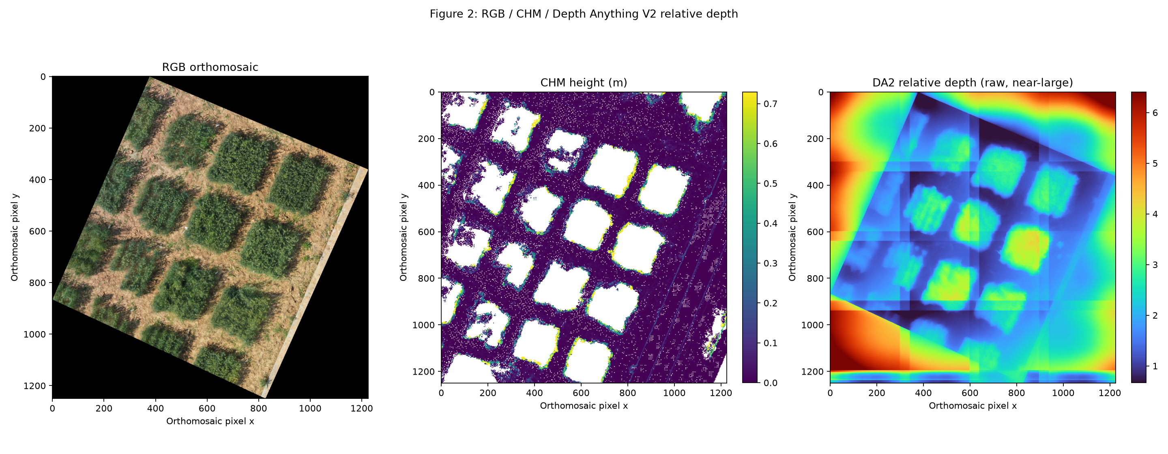
AirMeasurer：実稲画像とCHMの比較
Orthomosaic + LAS
DSM / DEM
CHM
DA2 relative depth
Pearson
Spearman
DA2 aligned MAE
constant baseline MAE
0.258
0.210
0.0791
0.0563
m (RMSE 0.1450 m)
m (RMSE 0.1588 m)
pixel-level MAEではconstant baselineを上回らず（RMSEはDA2が低い）
[6] AirMeasurer rice field, 2022-05-05; relative DA2 vs approximate CHM from orthomosaic + LAS.
11
Notes:
実際の稲の1日分（20220505）を使ったpixel comparison。sample 300,000、valid 4,958,593。relativeとCHMのPearson .257874 / Spearman .209845。GT-assisted scale+shift aligned MAE/RMSE .079086/.144965m。CHM sample median constant baseline MAE/RMSE .056350/.158830m。DA2はMAEでconstant baselineを上回らず、RMSEでは下回る。CHMは簡略化したSOR+CSF/rasterizationによる近似で公式AirMeasurer GUIと同一ではない。入力はorthomosaicで単一raw camera frameではありません。
一次資料:
- https://doi.org/10.1111/nph.18314
- https://github.com/The-Zhou-Lab/UAV-AirMeasurer/releases/tag/V2.0.2

Slide 12
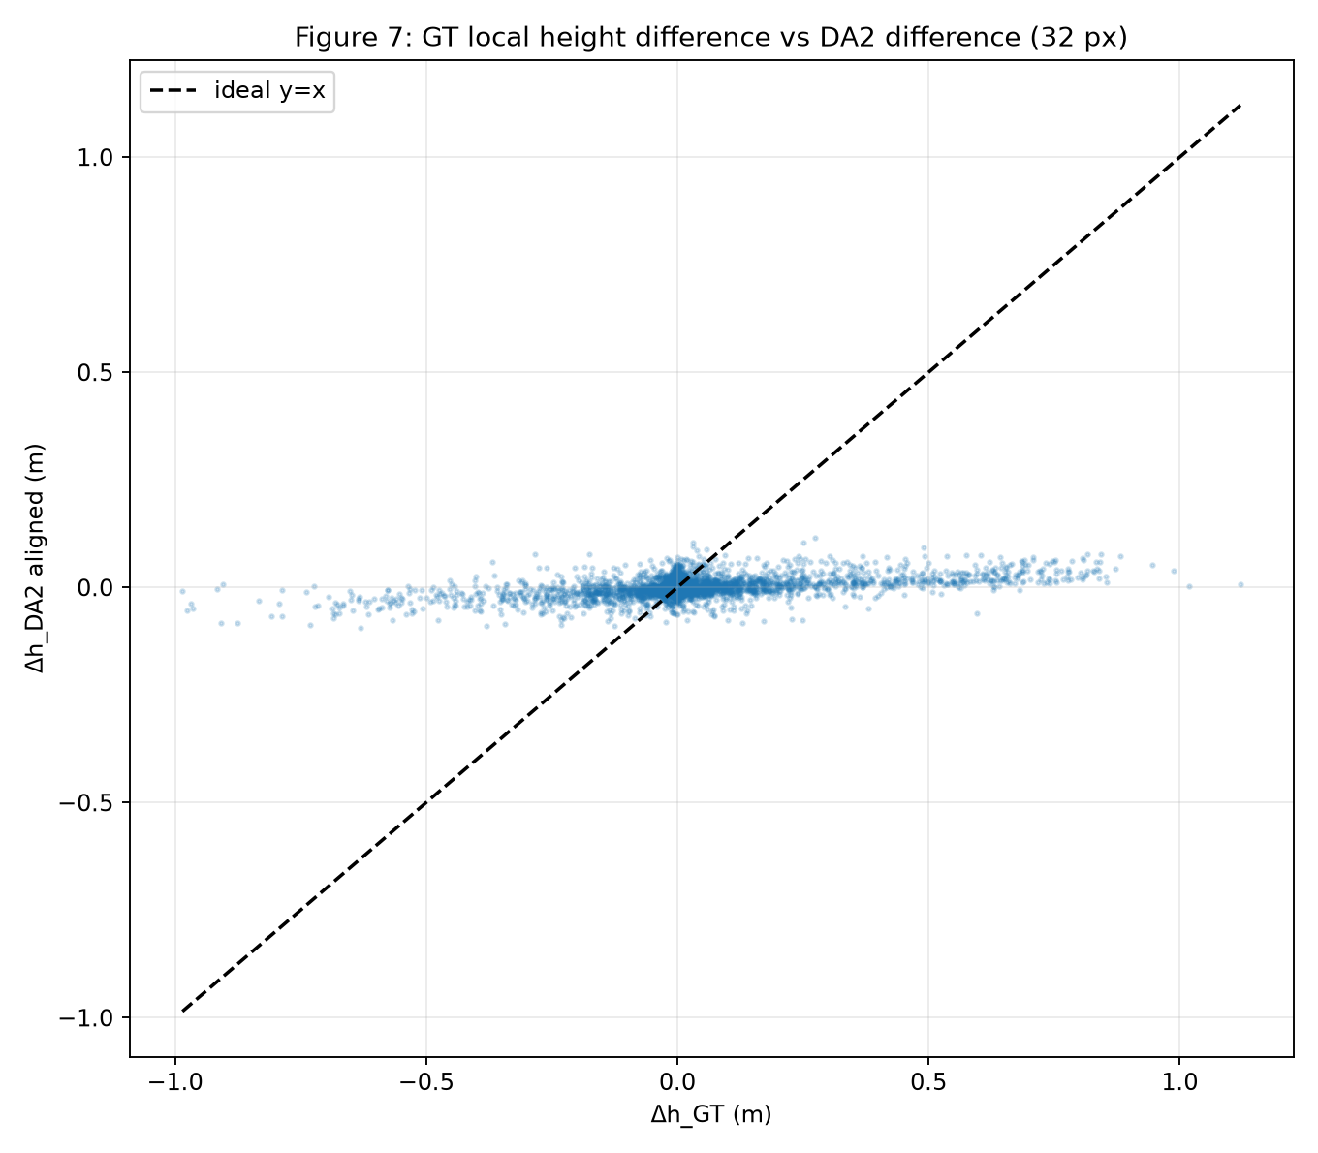
AirMeasurer：高低順序と高さ差の振幅
GT差分target
Pearson
Sign
slope
0.1 m
.385
.683
.099
0.2 m
.483
.741
.070
0.5 m
.696
.888
.055
1.0 m
.824
.962
.054
差が大きいほど相関・符号一致は上昇。
slopeは約0.05–0.10で、振幅を強く圧縮。
32 px: MAE 0.0508 m / sign 0.554 / slope 0.0474
Target bins are ±20% pooled across separations; GT is local CHM difference.
12
Notes:
Air local 32px all-pair summary: n=64,569, MAE .0507964m, RMSE .1305396, Pearson .444826, Spearman .273283, sign .554222, slope .047368. Table magnitude bins pool across all separations using target ±20%. Magnitude trends are local relative-depth differences compared with CHM; they do not validate absolute rice height.

Slide 13
全実験から分かったこと
確認できたこと
性能上の課題
未確認のこと
稲UAV画像にも適用可能
一般環境とcrop domainに差
実測稲高との十分な対応
Metric depth / relative depthを生成
raw metric depthにdomain bias
raw frameでのGT付き評価
局所的な高低順序を部分保持
local differenceの振幅圧縮
plot-level汎化
大きな差ほどsignが合いやすい
AirMeasurer MAEでconstantに届かず
cross-date calibration
深度マップの生成可能性 ≠ 高精度な稲高計測
Evidence spans road, indoor stereo, crop UAV, rice images and CHM; each supports a different claim.
13
Notes:
結論では出力の生成可能性、順序の部分保持、振幅の校正可能性、実測稲高との対応を分けて述べます。現在のデータから絶対稲高精度は確認できていません。

Slide 14
現時点での結論
DA2の出力をそのまま稲高として使用しない
確認できた
まだ確認できていない
稲画像への推論適用は可能
高精度な稲高・実測高との対応
UAV crop domainではraw metricにbias
raw frame単位のGT付き評価
relative depthは局所順序を部分保持
plot-level・別日への汎化
必要条件：camera geometry ＋ ground plane ＋ 外部scale ＋ 実測高さ
この段階で主張するのは適用可能性と課題の整理まで。
14
Notes:
Height estimation needs camera geometry, a ground reference, scale information, and measured heights. Current results do not establish sufficient alignment to ground truth rice height.

Slide 15
今後の研究フロー
入力・校正用データ
UAV RGB
Camera Pose / AGL
実測稲高
Depth Anything V2
intrinsics
ground plane
plot / date reference
3D復元
稲高推定
Calibration
DA2 depth
稲群落 point cloud
plot / date evaluation
geometry correction
独立評価：plot-level / cross-date / 実測高hold-out
一次資料
[1] Depth Anything V2 — Yang et al., NeurIPS 2024
[4] LUMS rice UAV — Chaudhry et al., 2026
[2] KITTI — Geiger et al., CVPR 2012
[5] UAV3DCrop — Zhou et al., 2026
[3] ETH3D — Schöps et al., CVPR 2017
[6] AirMeasurer — Sun et al., New Phytologist, 2022
研究室で取得するUAVデータで、独立した稲高評価と校正を行う。
15
Notes:
今後は、intrinsics、camera pose/AGL、地面基準、plotごとの実測稲高を同期取得します。DA2深度をgeometry-awareに補正し、校正用とは独立したplot/dateのhold-outで評価します。
一次資料:
- https://arxiv.org/abs/2406.09414
- https://www.cvlibs.net/publications/Geiger2012CVPR.pdf
- https://openaccess.thecvf.com/content_cvpr_2017/papers/Schops_A_Multi-View_Stereo_CVPR_2017_paper.pdf
- https://github.com/LUMS-WIT/infrastructure-free-uav-phenotyping
- https://arxiv.org/abs/2608.06404
- https://doi.org/10.1111/nph.18314

